Slide 1
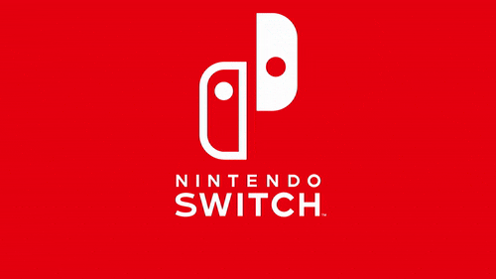
Lanzamiento del Nintendo Switch: análisis comparativo de la nueva consola japonesa.
Carlos A.
Cruz Rivera

Slide 2
Trasfondo
En el 2014 Nintendo tiene una perdida operativa de $456 millones de dólares ( 46.4 mil millones de yen).
La consola Wii U vende un total de 13.56 millones de unidades con 96.52 millones de copias de “software” para inicios del 2017.
Muerte del CEO de Nintedo, Saturo Iwata, en el 2015.
Búsqueda de otros mercados para lograr ganancias netas en el año fiscal 2015.

Slide 3
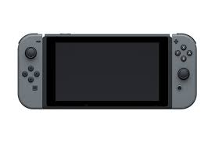
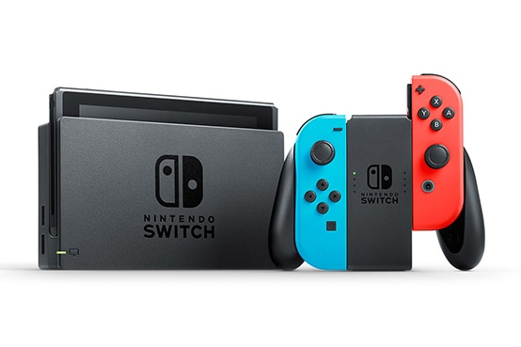
Nintendo Switch
Se anuncia por primera vez la nueva consola de Nintendo en octubre 2016; el Nintendo Switch.
Una consola híbrida que se puede utilizar en la casa conectada al televisor o como una tableta para jugar donde sea.
Se lanza al mercado el 3 de marzo del 2017 con un precio de $300 dólares.

Slide 4
Pregunta principal
Dado a la precaria situación fiscal de la compañía y el pésimo manejo de su ultima consola, ¿puede Nintendo lograr un lanzamiento exitoso de su nuevo producto?
Fuentes de información:
The NPD Group Inc.
SuperData Research
Informes fiscales anuales de Nintendo

Slide 5
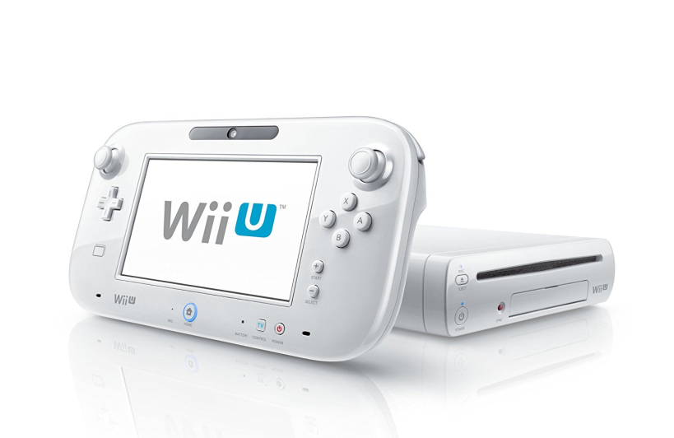
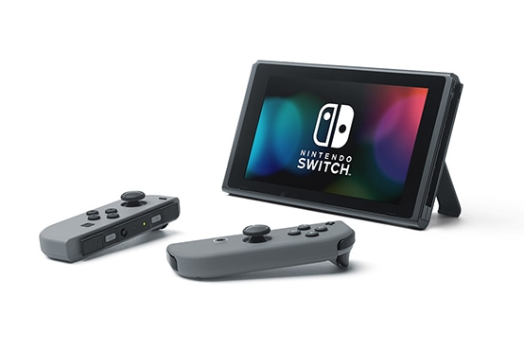
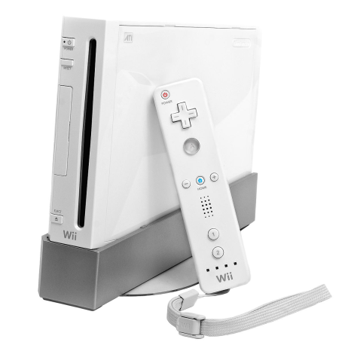
Método
Análisis de ventas: Tomar las ventas totales durante las primeras semanas de lanzamiento de las ultimas tres consolas de Nintendo y comparar los números.
Análisis de variables endógenas:
Software AAA o Superestrellas
Cantidad de Software disponible
Fecha de lanzamiento
Precio inicial

Slide 6
Limitaciones
No se puede usar este análisis para demostrar que la consola será un éxito en su totalidad.
No se toma en consideración la competencia; tanto en el mercado de consolas como en la industria de “PC gaming”.

Slide 7
Referencias
(2015) Nintendo’s Saturo Iwata dies at 55. www.bbc.com/news/business-33502838
Dornbush, J. (2017) NINTENDO SWITCH, LEGEND OF ZELDA: BREATH OF THE WILD LAUNCH SALES NUMBERS REVEALED. www.ign.com/articles/2017/04/14/nintendo-switch-legend-of-zelda-breath-of-the-wild-launch-sales-numbers-revealed-2
Hillier, B. (2017) The Wii U has sold through 13.5 million units, making it officially Nintendo’s worst-selling console. www.vg247.com/2017/02/01/the-wii-u-has-sold-through-13-5-million-units-making-it-officially-nintendos-worst-selling-console/
Kuchera, B. (2017) Nintendo nailed the Switch reveal, showing off a strange and wonderful system. https://www.polygon.com/2017/1/13/14260316/nintendo-switch-reveal-mario-zelda-price-it-looks-great
Morris, C. (2016) Universal to open first Nintendo-centric theme park by 2020. http://www.cnbc.com/2016/12/12/universal-to-open-first-nintendo-centric-theme-park-by-2020.html
Pitcher, J. (2014) Nintendo posts $456 million annual operating loss. https://www.polygon.com/2014/5/7/5690124/nintendo-posts-456-million-annual-operating-loss

